Slide 1
Γενικό Λύκειο Λεονταρίου Καρδίτσας
&
Ημερήσιο Γυμνάσιο Λεονταρίου Καρδίτσας
«Να σας μιλήσω για τον τόπο μου...»
ΣΧΟΛΙΚΟ ΕΤΟΣ 2023-2024
ΑΠΡΙΛΙΟΣ 2024

Slide 2
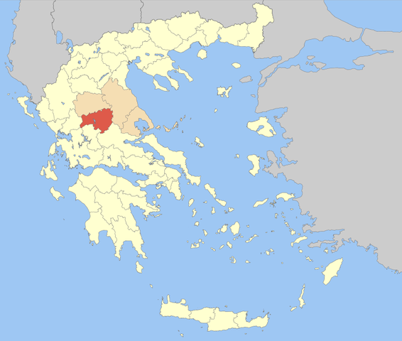
Νομός Καρδίτσας
Οι εκδοχές για την ετυμολογία του Νομού Καρδίτσας είναι πολλές.
Στο βιβλίο του Α.Γ. Σαμαρόπουλου «Οδηγός του Νομού Καρδίτσας» αναφέρεται ότι ο Νομός έλαβε το όνομά του από την χωροταξία του στον χάρτη της Ελλάδος. Επειδή δηλαδή βρίσκεται στο κέντρο, στην καρδιά της χώρας.

Slide 3
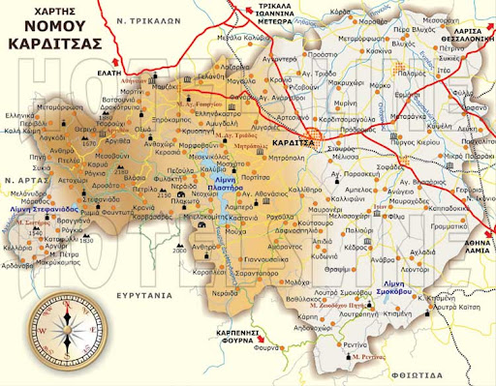
Νομός Καρδίτσας
Ο Νομός Καρδίτσας χαρακτηρίζεται από την αντίθεση της άγριας ομορφιάς της οροσειράς των Αγράφων και της ηρεμίας του ατελείωτου Θεσσαλικού κάμπου.

Slide 4
Σημεία ενδιαφέροντος του Νομού Καρδίτσας
Ο Νομός Καρδίτσας αποτελεί πόλο έλξης για τους λάτρεις του φυσικού κάλλους αλλά και της παράδοσης . . .

Slide 5
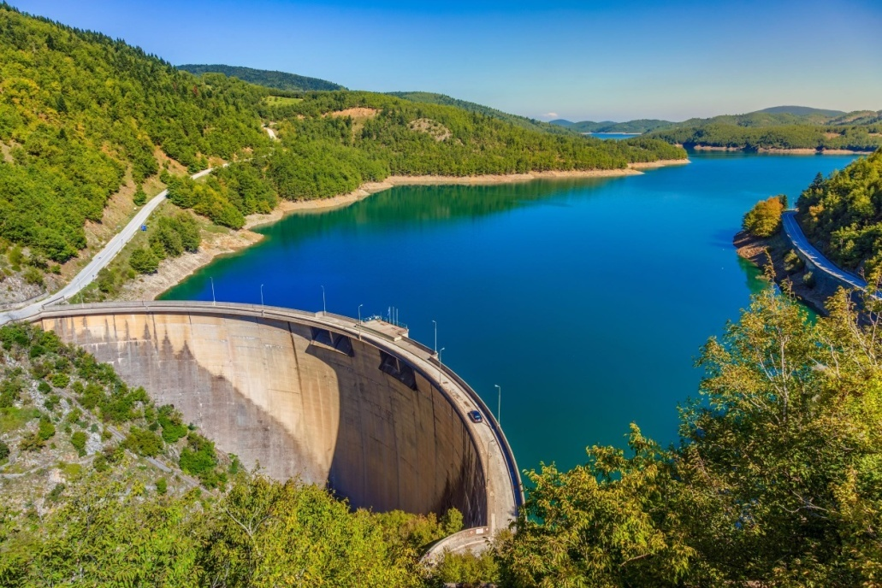
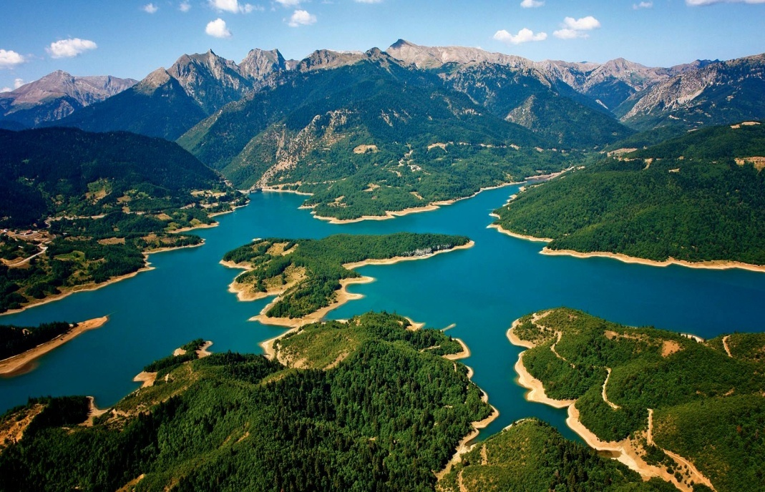
Σημεία ενδιαφέροντος του Νομού Καρδίτσας
Η Λίμνη Πλαστήρα
Η λίμνη Πλαστήρα είναι τεχνητή λίμνη και το επίσημο όνομά της είναι λίμνη Ταυρωπού.
Η ιδέα της κατασκευής , γύρω στο 1928 οφείλεται στον στρατιωτικό και πολιτικό Νικόλαο Πλαστήρα από όπου πήρε και την ονομασία της.
Σκοπός της δημιουργίας της ήταν και παραμένει η άρδευση του θεσσαλικού κάμπου, η ύδρευση της Καρδίτσας και άλλων χωριών αλλά και η παραγωγή ρεύματος.
Σχηματίστηκε το 1959 με την ολοκλήρωση του φράγματος στο νότιο άκρο της, επί της αρχής του ποταμού Ταυρωπού ή Μέγδοβα.

Slide 6
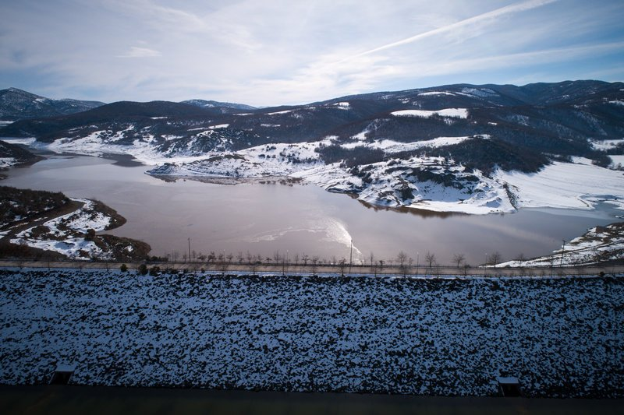
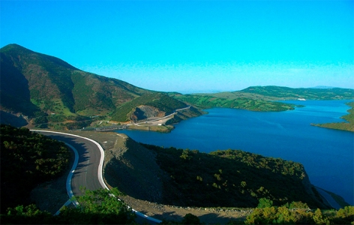
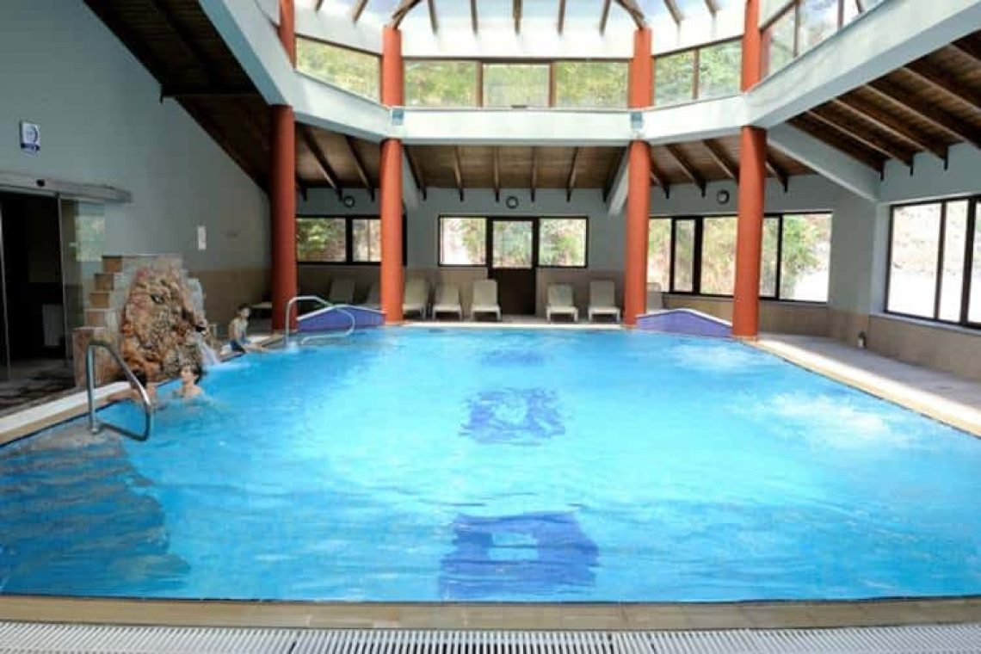
Σημεία ενδιαφέροντος του Νομού Καρδίτσας
Η Λίμνη Σμοκόβου και τα Λουτρά Σμοκόβου
Η Λίμνη Σμοκόβου είναι τεχνητή λίμνη που εγκαινιάστηκε το 2002.
Ο πρωταρχικός σκοπός κατασκευής της είναι να αρδεύει το νοτιοανατολικό τμήμα του κάμπου της Περιφερειακής Ενότητας Καρδίτσας.
Τα Λουτρά Σμοκόβου είναι μικρός οικισμός του Νομού Καρδίτσας και οφείλουν την ονομασία τους στις κοντινές ιαματικές πηγές.
Στην περιοχή λειτουργεί και κλειστό Υδροθεραπευτήριο.

Slide 7
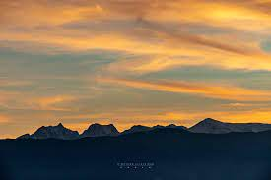
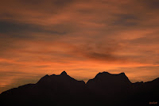
Σημεία ενδιαφέροντος του Νομού Καρδίτσας
Η Ωραία Κοιμωμένη ή Κοιμωμένη των Αγράφων
Με μία πρώτη ματιά φαίνεται μία κορυφογραμμή.
Παρατηρώντας καλύτερα φαίνεται το θαύμα της φύσης!
Οι τραχειές και δαιδαλώδεις κορυφές των Αγράφων σχηματίζουν τη φιγούρα μιας γυναίκας, τη γνωστή σε εμάς «Ωραία Κοιμωμένη»
Σχηματίζεται από τις κορυφές Πέντε Πύργοι, Φλυντζάνι, Πλάκα και Μπορλέρο.
Είναι μοναδικό φυσικό μνημείο που η μορφή του είναι ορατή από ολόκληρο σχεδόν τον Θεσσαλικό κάμπο.
Αποτελεί τον πιο χαρακτηριστικό ορεινό σχηματισμό.

Slide 8
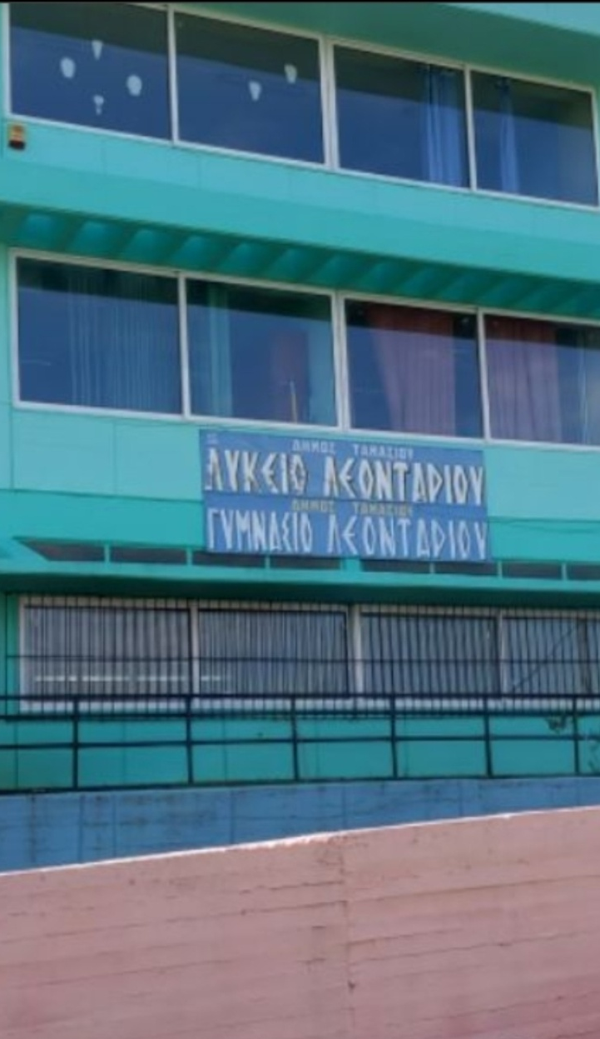
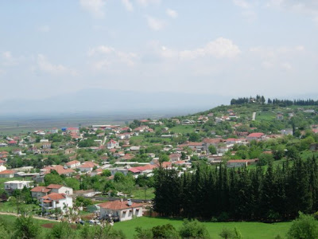
Σημεία ενδιαφέροντος του Νομού Καρδίτσας
Το σχολείο μας…
Γενικό Λύκειο και Ημερήσιο Γυμνάσιο Λεονταρίου Καρδίτσας
Σε αυτό φοιτούν περίπου 90 μαθητές από τουλάχιστον 10 διαφορετικά χωριά του Νομού αλλά και γειτονικών Νομών.
Αξίζει να σημειωθεί ότι μαθητές διανύουν μέχρι και 70χλμ ημερησίως για να προσεγγίσουν το σχολείο και να επιστρέψουν σπίτι τους.
Βρίσκεται σε θέση αρκετά ψηλά, με υπέροχη θέα το Θεσσαλικό κάμπο.

Slide 9
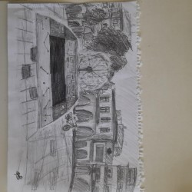
Σημεία ενδιαφέροντος του Νομού Καρδίτσας
Η Κεντρική Πλατεία της Καρδίτσας
(Έργο της μαθήτριας Παρασκευούδη Ευδοξίας, Β’ Λυκείου)

Slide 10
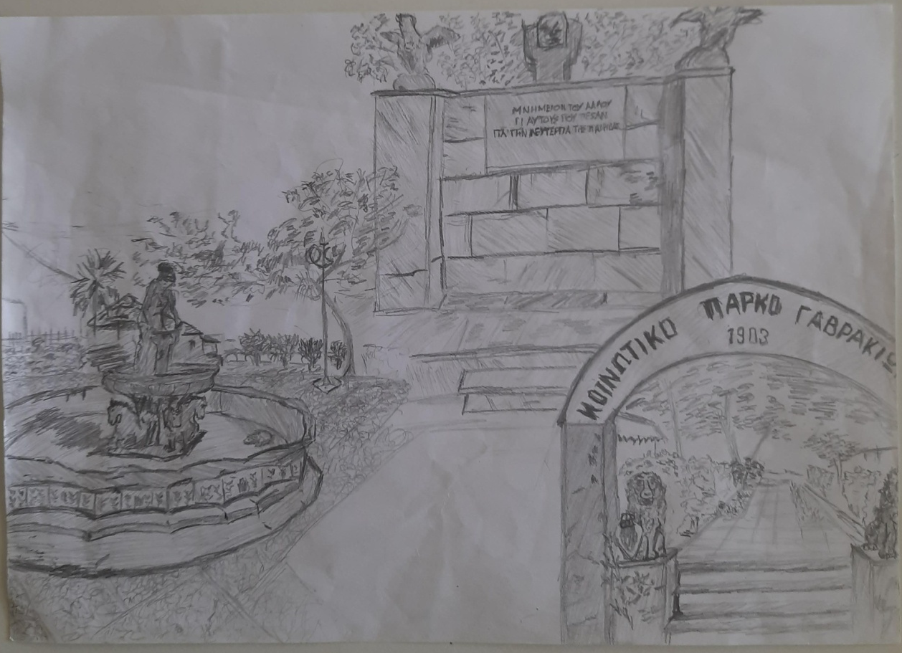
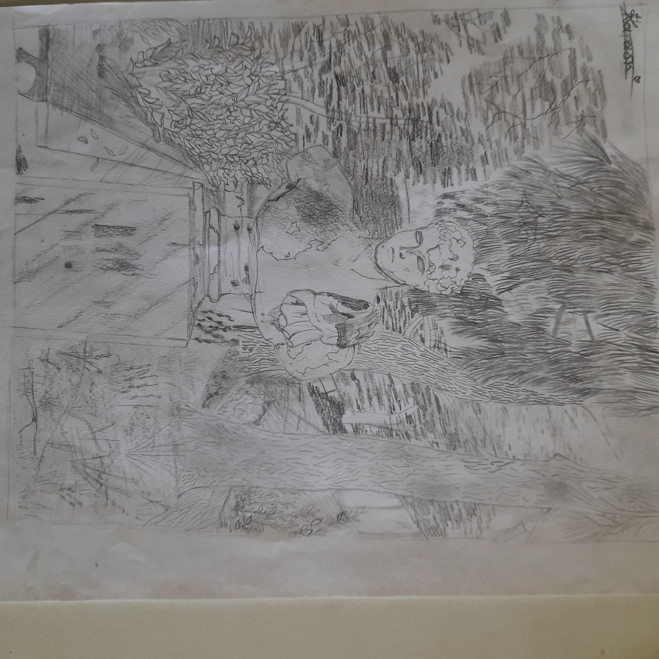
Σημεία ενδιαφέροντος του Νομού Καρδίτσας
Το Ηρώο στο χωριό Γαβράκια
Η Πλατεία και Το Κοινοτικό Πάρκο στο χωριό Γαβράκια
(΄Εργο του μαθητή Λέτσα Γεώργιου, Γ’ Λυκείου)
(Έργο της μαθήτριας Λέτσα Παρασκευής, Α’ Λυκείου)

Slide 11
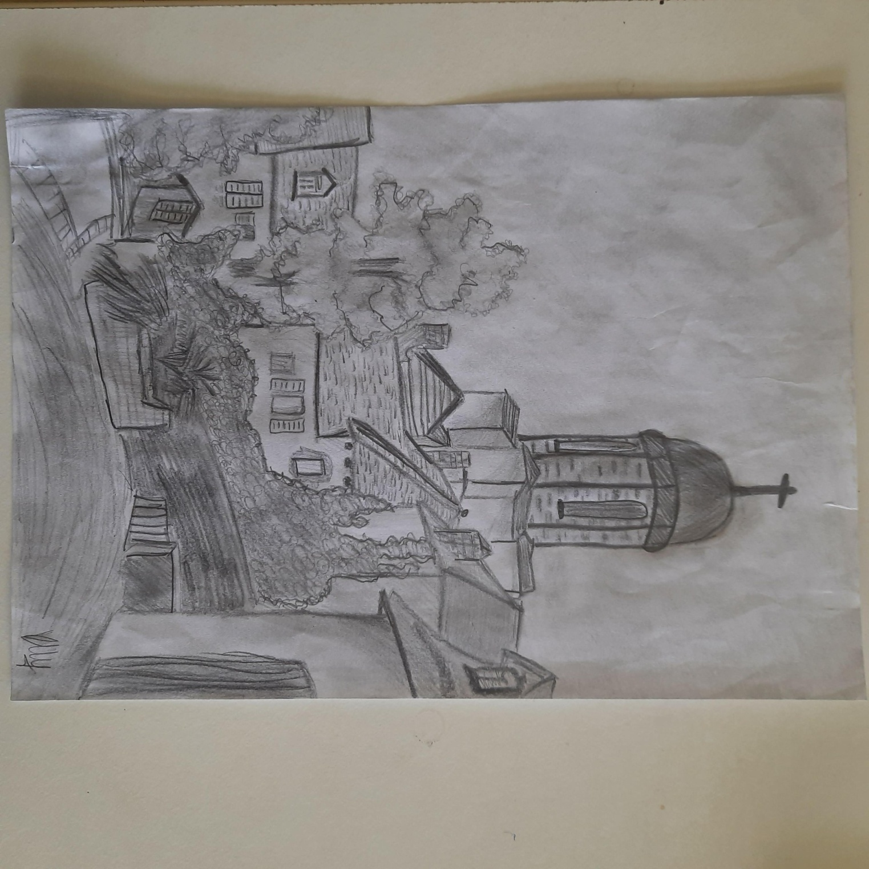
Σημεία ενδιαφέροντος του Νομού Καρδίτσας
Ο Ιερός Ναός Μεταμορφώσεως του Σωτήρος στο χωριό Αχλαδιά
(Έργο της μαθήτριας Κύρκου Μαριλίνας, Γ’ Γυμνασίου)

Slide 12
Στοιχεία πολιτισμού του Νομού Καρδίτσας . . .
Ο Νομός Καρδίτσας παρουσιάζει έντονο ενδιαφέρον από μουσικο - χορευτική άποψη.

Slide 13

Στοιχεία πολιτισμού του Νομού Καρδίτσας . . .
Το τραγούδι της Καρδίτσας
Στις καρδιτσιώτικες παραστάσεις, από το 1948 και έως περίπου τα μέσα της δεκαετίας του 1950, κυριαρχούσε το πασίγνωστο τραγούδι “Καρδίτσα“, το οποίο πράγματι ήταν η μεγάλη επιτυχία της εποχής. Τους στίχους είχε γράψει ο τότε υπολοχαγός και αργότερα δημοσιογράφος Λάζαρος Τσιλιγγίρης, το τραγούδησε δε ο Γατσαποστόλης Λάζαρος.
Ερμηνεία από τις μαθήτριες του Λυκείου και Γυμνασίου Λεονταρίου Καρδίτσας
ΚΑΡΔΙΤΣΑ
Σε πεδιάδα που ‘ναι γύρω σου σπαρμένη καμαρωτή προβάλλεις σαν τη ζωγραφιά πόλη μικρή, ωραία και πολιτισμένη μ’αγόρια και κορίτσια λεβεντιά. Κι αν σε κτυπήσανε χιλιάδες τόσες μπόρες κι αν σε βασάνιζε διαρκώς η Κατοχή ξαναπλησιάζεις τις χρυσές εκείνες ώρες και ξαναχτίζεσαι όπως ήσουν στην αρχή.
Καρδίτσα, πόλη γλυκειά που δεν υπάρχει άλλη καμία Καρδίτσα, της Θεσσαλίας το καμάρι κι η λατρεία μέσα στα στάχυα τα χρυσά είσαι βουτηγμένη και όσες μπορες κι αν περνάς, πάντα γελάς Καρδίτσα, είσαι στ’αλήθεια πόλη διαλεγμένη γιατί εσύ βγάζεις το ψωμί που τρώει η Ελλάς.
Μέσα στα στάχυα τα χρυσά είσαι βουτηγμένη και σκεπασμένη από το γαλάζιο ουρανό με τα χωριά σου γύρω στολισμένη και το πιο όμορφο που έχεις δειλινό. Της Θεσσαλίας είσαι η πιο όμορφη νυφούλα ένα κομμάτι της Ελλάδας διαλεχτό είσαι η πιο πλούσια της χώρας μας γωνιούλα γι’αυτό σου δώσανε και τ’όνομα αυτό.
Στίχοι – Μουσική: Λάζαρος Τσιλιγγίρης Ενορχήστρωση: Στέφανος Ευθυμιάδης Ερμηνευτής: Λάζαρος Γατσαποστόλης

Slide 14
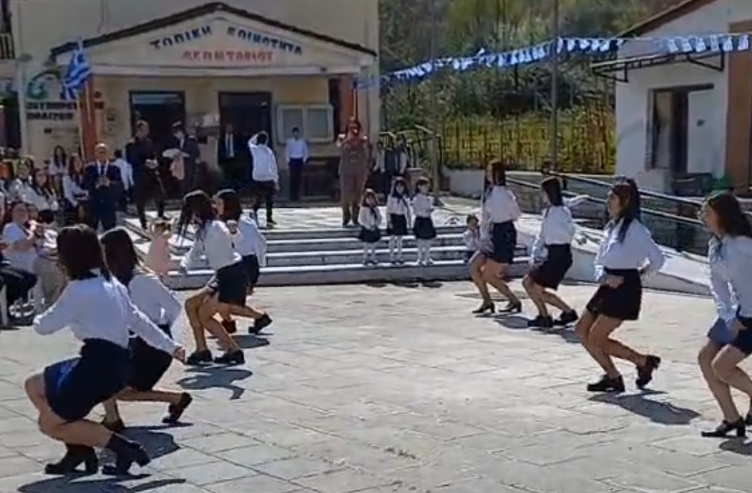
Στοιχεία πολιτισμού του Νομού Καρδίτσας . . .
Πολλοί χοροί του είναι ευρέως διαδεδομένοι αφενός διότι οι μορφές των χορών του παρουσιάζονται και σε άλλες περιοχές της Ελλάδας αφετέρου διότι αποτέλεσαν εξ αρχής κομμάτι του ενιαίου, εθνικού ρεπερτορίου που διδάσκονται μέχρι και σήμερα στα σχολεία.

Slide 15
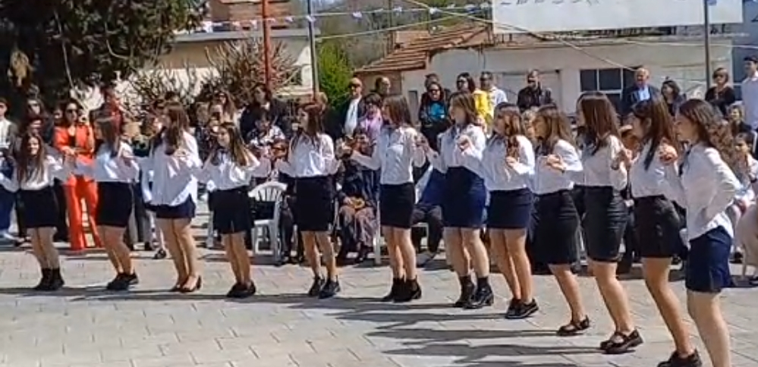
Στοιχεία πολιτισμού του Νομού Καρδίτσας . . .

Slide 16
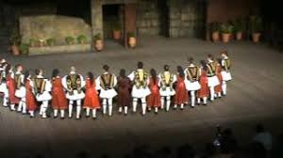
Στοιχεία πολιτισμού του Νομού Καρδίτσας . . .
Ο Νομός Καρδίτσας παρουσιάζει ιδιαίτερο τοπικό πολιτισμικό ενδιαφέρον χάρη στα διαφορετικά χορευτικά ιδιώματα της πεδινής Καρδίτσας σε σχέση με αυτά της ορεινής.
Ένας χαρακτηριστικός και ιδιαίτερος χορός είναι ο χορός Τάι Τάι που εκτελείται μόνο στα ορεινά χωριά του Νομού και μόνο κατά την Τρίτη του Πάσχα.
Το τραγούδι έχει ως εξής:
Της Αλεξάνδρας το βουνό, κανείς δεν τ’ ανεβαίνει
κι η κόρη οπού τ’ αϊνέβαινε πλέκοντας το γαϊτάνι
πλέκοντας κι αργοπλέκοντας και σιγοτραγουδώντας.
Κι ο χρυσικός αγνάντευε από το παραθύρι.
Αυτού σου στέλνω κόρη μου, ένα σκαρδί μετάξι
να φκιάσεις μπούλιες δώδεκα και πέντε φουστανέλλες
κι αν ξαπομείνει τίποτα, φκειάσ’ τηνε σιρεβέτα
κι η σιρεβέτα να’ ν’ τρανή, να ‘χει σαράντα φούντες.

Slide 17

Στοιχεία πολιτισμού του Νομού Καρδίτσας . . .
Ο χορός Τάι – Τάι από μαθήτριες του Γυμνασίου Λεονταρίου Καρδίτσας

Slide 18
ΣΤΗ ΔΗΜΙΟΥΡΓΙΑ ΤΗΣ ΕΡΓΑΣΙΑΣ ΕΛΑΒΑΝ ΜΕΡΟΣ ΟΙ ΜΑΘΗΤΕΣ . . .
ΔΗΜΙΟΥΡΓΙΑ ΠΑΡΟΥΣΙΑΣΗΣ:
Καραχρήστος Χάρης, Γ΄ Λυκείου
Μόσχος Γιώργος, Γ΄ Λυκείου
Μόσχου Ελένη, Α΄ Λυκείου
ΖΩΓΡΑΦΙΚΗ ΣΕ ΧΑΡΤΟΝΙ:
Λέτσας Γιώργος, Γ΄ Λυκείου
Λέτσα Παρασκευή, Α΄ Λυκείου
Κύρκου Μαριλίνα, Γ΄ Γυμνασίου
Παρασκευούδη Ευδοξία, Β΄ Λυκείου
ΤΡΑΓΟΥΔΙ – ΑΦΗΓΗΣΗ:
Γιαβρούτα Σοφία, Γ΄ Γυμνασίου
Βέττα Χριστίνα, Α΄ Λυκείου
Δήμου Κατερίνα, Α΄ Λυκείου
Καραγεώργου Ελευθερία, Α΄ Λυκείου
Καρκανιά Ηλιάνα, Α΄ Λυκείου
Κουτσούρα Αντιγόνη, Α΄ Λυκείου
Λέτσα Παρασκευή, Α΄ Λυκείου
Μακρή Βασιλική, Α΄ Λυκείου
Μόσχου Ελένη, Α΄ Λυκείου
Μπενίση Αγορή, Α΄ Λυκείου
Μπούρα Αγορή, Α΄ Λυκείου
Ντούλα Αγάπη, Α΄ Λυκείου
Φλωροδημήτρη Ευαγγελία, Α΄ Λυκείου
Γιαβρούτα Κωνσταντίνα, Β΄ Λυκείου
Γιαβρούτα Σταυρούλα, Β΄ Λυκείου
Μαλαϊ Ροζαλίντα, Β΄ Λυκείου
Νικοπούλου Χριστίνα, Β΄ Λυκείου
Παρασκευούδη Ευδοξία, Β΄ Λυκείου

Slide 19
ΣΤΗ ΔΗΜΙΟΥΡΓΙΑ ΤΗΣ ΕΡΓΑΣΙΑΣ ΕΛΑΒΑΝ ΜΕΡΟΣ ΟΙ ΜΑΘΗΤΕΣ . . .
ΠΑΡΑΔΟΣΙΑΚΟΙ ΧΟΡΟΙ:
Δαλιάνη Βασιλική, Α΄ Γυμνασίου
Κίσσα Αλεξάνδρα, Α΄ Γυμνασίου
Μπακογιάννη Βίβιαν, Α΄ Γυμνασίου
Ντόβα Παρασκευή, Α΄ Γυμνασίου
Πατσή Άρτεμις, Α΄ Γυμνασίου
Τσίπη Αλεξάνδρα, Α΄ Γυμνασίου
Βέττα Έφη, Β΄ Γυμνασίου
Βράκα Μαρία, Β΄ Γυμνασίου
Κίσσα Ευαγγελία, Β΄ Γυμνασίου
Αποστόλου Αναστασία, Γ΄ Γυμνασίου
Θεοδοσίου Νίκη, Γ΄ Γυμνασίου
Κύρκου Μαριλίνα, Γ΄ Γυμνασίου
Κωστάκη Εύη, Γ΄ Γυμνασίου
Ντούλα Άννα, Γ΄ Γυμνασίου
Παπαδοπούλου Φανή, Γ΄ Γυμνασίου
Σερέτη Άννα-Δώρα, Γ΄ Γυμνασίου
Δήμου Κατερίνα, Α΄ Λυκείου
Καραγεώργου Ελευθερία, Α΄ Λυκείου
Καρκανιά Ηλιάνα, Α΄ Λυκείου
Λέτσα Παρασκευή, Α΄ Λυκείου
Μακρή Βασιλική, Α΄ Λυκείου
Μόσχου Ελένη, Α΄ Λυκείου
Μπενίση Αγορή, Α΄ Λυκείου
Μπούρα Αγορή, Α΄ Λυκείου
Ντούλα Αγάπη, Α΄ Λυκείου
Κίσσσα Αναστασία, Γ΄ Λυκείου
Μπούχρα Μαρία, Γ΄ Λυκείου

Slide 20
ΥΠΕΥΘΥΝΟΙ ΕΚΠΑΙΔΕΥΤΙΚΟΙ ΔΗΜΙΟΥΡΓΙΑΣ ΤΟΥ ΠΡΟΓΡΑΜΜΑΤΟΣ:
Μαυρογεώργου Ελένη, Διευθύντρια Γενικού Λυκείου Λεονταρίου Καρδίτσας, ΠΕ02
Αναγνωστοπούλου Κωνσταντίνα, Διευθύντρια Ημερήσιου Γυμνασίου Λεονταρίου Καρδίτσας, ΠΕ11
Σχοινά Στυλιανή, Εκπαιδευτικός ΠΕ86
ΥΠΕΥΘΥΝΗ ΕΚΠΑΙΔΕΥΤΙΚΟΣ ΨΗΦΙΑΚΗΣ ΔΗΜΙΟΥΡΓΙΑΣ:
Σχοινά Στυλιανή, Εκπαιδευτικός ΠΕ86

